Slide 1
גרפים
חלק מהחומר במצגת:
אוניברסיטת בן גוריון
ראובן קאשי

Slide 2
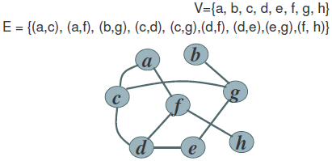

גרפים
גרף G=(V, E) הוא זוג, כאשר:
V נקראת קבוצת הקודקודים (או הצמתים)
E נקראת קבוצת הקשתות של V כאשר $E \underline{C} V×V$
קשת מסומנת ע"י e=(u,v) כאשר $u,v ∈V$

Slide 3
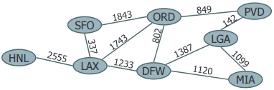
גרפים
דוגמה לשימוש:
קודקוד מייצג שדה תעופה ומיוצג בשלוש אותיות
הקשת המייצגת דרך טיסה בין שני נמלי תעופה והמרחק ביניהם
דוגמה נוספת: קודקודים הם ערים, והקשתות הן כבישים בין הערים

Slide 4
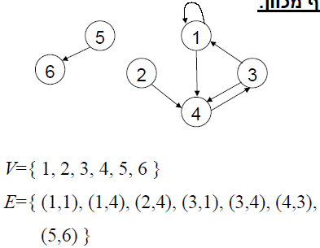
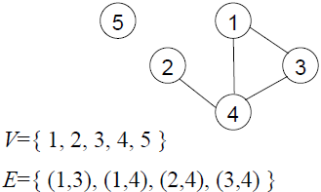
גרפים
גרף מכוון – כל הקשתות עם כיוון. ניתן להגיע 5->6: (5,6), אבל לא 6->5
מבחינים בין שני סוגי גרפים:
גרף לא מכוון – כל הקשתות ללא כיוון. ניתן ל"הגיע" מ 1->4, 4->1

Slide 5
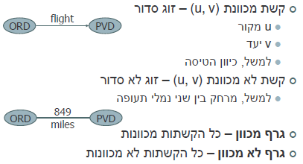
גרפים

Slide 6
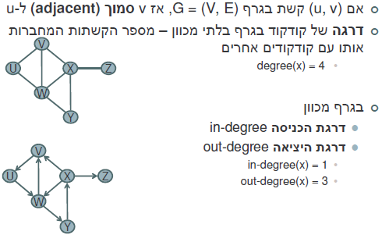
גרפים

Slide 7
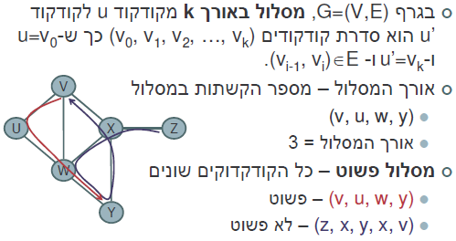
גרפים מסלול
(z, x, w, y, x, v)

Slide 8
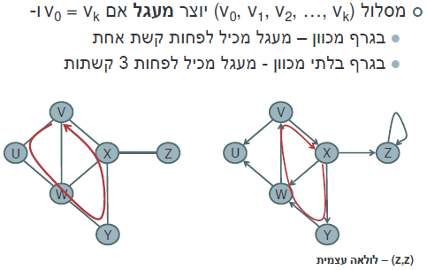
גרפים מסלול

Slide 9
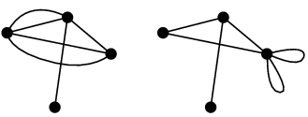
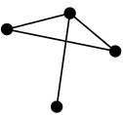
גרפים
גרף פשוט: הוא גרף ללא לולאות וללא קשתות מקבילות
לולאה: קשת מקודקוד אל עצמו
קשתות מקבילות: קשת עם אותן קודקודי קצה
גרף לא פשוט עם קשתות מקבילות
גרף לא פשוט עם לולאות
גרף פשוט

Slide 10
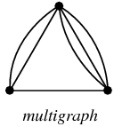
גרפים
מולטי-גרף הוא גרף שיכול להכיל קשתות מקבילות

Slide 11
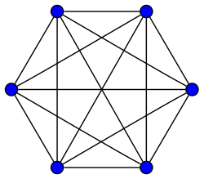
גרפים
גרף מעגלי הוא גרף המכיל מעגל (לפחות אחד)
גרף שלם (מלא) הוא גרף שכל זוג קודקודים מחובר ע"י קשת E = V x V

Slide 12
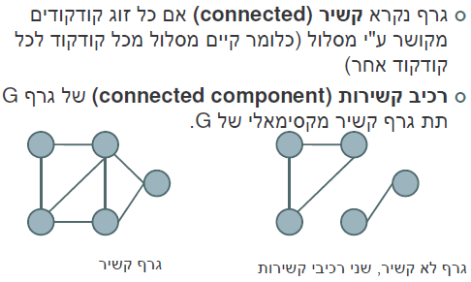
גרפים קשירות

Slide 13
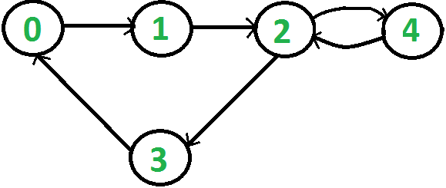
גרפים
גרף קשיר מכוון בחוזקה הוא גרף שבו ניתן להגיע מכל צומת לכל צומת במסלול מכוון

Slide 14
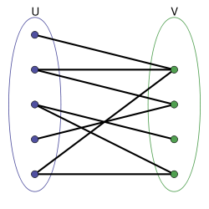
גרפים
גרף דו צדדי הוא גרף שבו ניתן לחלק את הקודקודים לשתי קבוצות זרות, כך שלא קיימת קשת בין שני קודקודים מאותה קבוצה

Slide 15
גרפים ייצוג גרפים
קיימות שתי דרכים מקובלות לייצוג גרפים
רשימת סמיכויות
מטריצת סמיכויות

Slide 16
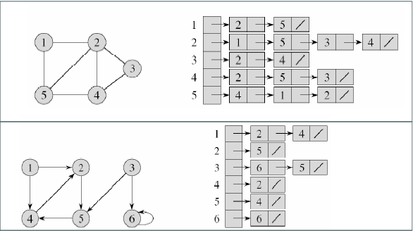
גרפים ייצוג גרפים
רשימת סמיכויות: מערך Adj בגודל הקודקודים, שמכיל רשימות.
עבור קודקוד u, התא Adj[u] מכיל רשימת הקודקודים הסמוכים ל u.

Slide 17
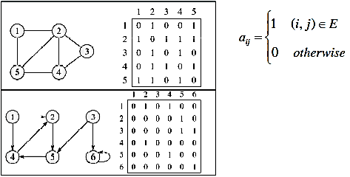
גרפים ייצוג גרפים
מטריצת סמיכויות:
מניחים שקודקודים ממוספרים 1,2,…,v
מטריצה שמימדיה |V|x|V|

Slide 18
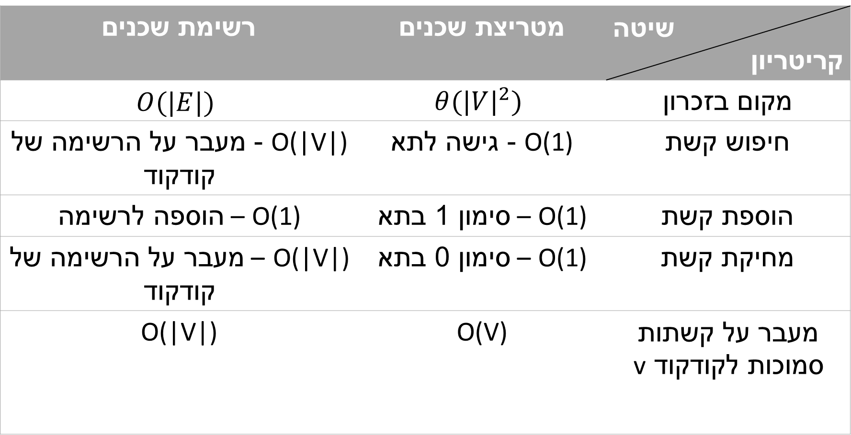
גרפים ייצוג גרפים
רשימת שכנים | מטריצת שכנים | שיטה קריטריון
$O(|E|)$ | $θ({|V|}^{2})$ | מקום בזכרון
O(|V|) - מעבר על הרשימה של קודקוד | - גישה לתאO(1) | חיפוש קשת
O(1) – הוספה לרשימה | O(1) – סימון 1 בתא | הוספת קשת
O(|V|) – מעבר על הרשימה של קודקוד | O(1) – סימון 0 בתא | מחיקת קשת
O(|V|) | O(V) | מעבר על קשתות סמוכות לקודקוד v

Slide 19
סריקה לעומק
חיפוש לעומק Depth First Check (DFS) על צומת v מסויים
משתמש במחסנית s
Visit & mark v //save start time משמעותו "לבקר" בצומת v ולסמן שהיינו בו (צבע אפור)
בנוסף, לכל צומת, שומרים זמן "גילוי" וזמן "סיום"
DFS(v)
Visit & mark v //save start time
s.push(v)
While (!s.isEmpty())
3.1 for all unmarked w adj to s.top() do //עבור כל הקודקודים הסמוכים לקודקוד שבראש המחסנית
3.1.1. visit & mark w
3.1.2 s.push(w)
3.2 s.pop() //save end time

Slide 20
סריקה לעומק
DFS(v)
Visit & mark v //save start time
s.push(v)
While (!s.isEmpty())
3.1 for all unmarked w adj to s.top() do //עבור כל הקודקודים הסמוכים לקודקוד שבראש המחסנית
3.1.1. visit & mark w
3.1.2 s.push(w)
3.2 s.pop() //save end time
DFS(A)
A
B
D
E
C
F
G

Slide 21
סריקה לעומק
start/end
1/
DFS(v)
Visit & mark v //save start time
s.push(v)
While (!s.isEmpty())
3.1 for all unmarked w adj to s.top() do //עבור כל הקודקודים הסמוכים לקודקוד שבראש המחסנית
3.1.1. visit & mark w
3.1.2 s.push(w)
3.2 s.pop() //save end time
A
B
D
E
C
F
A
G

Slide 22
סריקה לעומק
start/end
1/
DFS(v)
Visit & mark v //save start time
s.push(v)
While (!s.isEmpty())
3.1 for all unmarked w adj to s.top() do //עבור כל הקודקודים הסמוכים לקודקוד שבראש המחסנית
3.1.1. visit & mark w
3.1.2 s.push(w)
3.2 s.pop() //save end time
A
2/
B
D
E
C
F
A
B
A
G
B
עכשיו B הוא ה top החדש,
ומבקרים קודקודים הסמוכים אליו

Slide 23
סריקה לעומק
start/end
1/
DFS(v)
Visit & mark v //save start time
s.push(v)
While (!s.isEmpty())
3.1 for all unmarked w adj to s.top() do //עבור כל הקודקודים הסמוכים לקודקוד שבראש המחסנית
3.1.1. visit & mark w
3.1.2 s.push(w)
3.2 s.pop() //save end time
A
2/
B
D
3/
E
C
F
A
E
B
A
G
B
E

Slide 24
סריקה לעומק
start/end
1/
DFS(v)
Visit & mark v //save start time
s.push(v)
While (!s.isEmpty())
3.1 for all unmarked w adj to s.top() do //עבור כל הקודקודים הסמוכים לקודקוד שבראש המחסנית
3.1.1. visit & mark w
3.1.2 s.push(w)
3.2 s.pop() //save end time
A
2/
B
D
3/
E
C
F
4/
A
G
E
B
A
G
B
E
G

Slide 25
סריקה לעומק
start/end
1/
DFS(v)
Visit & mark v //save start time
s.push(v)
While (!s.isEmpty())
3.1 for all unmarked w adj to s.top() do //עבור כל הקודקודים הסמוכים לקודקוד שבראש המחסנית
3.1.1. visit & mark w
3.1.2 s.push(w)
3.2 s.pop() //save end time
A
2/
B
D
3/
E
5/
C
F
4/
A
C
G
E
B
A
G
B
E
C
G

Slide 26
סריקה לעומק
start/end
1/
DFS(v)
Visit & mark v //save start time
s.push(v)
While (!s.isEmpty())
3.1 for all unmarked w adj to s.top() do //עבור כל הקודקודים הסמוכים לקודקוד שבראש המחסנית
3.1.1. visit & mark w
3.1.2 s.push(w)
3.2 s.pop() //save end time
A
2/
B
D
3/
E
5/6
C
F
4/
A
G
E
B
A
G
B
E
C
G

Slide 27
סריקה לעומק
start/end
1/
DFS(v)
Visit & mark v //save start time
s.push(v)
While (!s.isEmpty())
3.1 for all unmarked w adj to s.top() do //עבור כל הקודקודים הסמוכים לקודקוד שבראש המחסנית
3.1.1. visit & mark w
3.1.2 s.push(w)
3.2 s.pop() //save end time
A
2/
7/
B
D
3/
E
5/6
C
F
C
4/
A
D
G
E
B
A
G
B
E
D
C
G

Slide 28
סריקה לעומק
start/end
1/
DFS(v)
Visit & mark v //save start time
s.push(v)
While (!s.isEmpty())
3.1 for all unmarked w adj to s.top() do //עבור כל הקודקודים הסמוכים לקודקוד שבראש המחסנית
3.1.1. visit & mark w
3.1.2 s.push(w)
3.2 s.pop() //save end time
A
2/
7/8
B
D
3/
E
5/6
C
F
C
4/
A
G
E
B
A
G
B
E
D
C
G

Slide 29
סריקה לעומק
start/end
1/
DFS(v)
Visit & mark v //save start time
s.push(v)
While (!s.isEmpty())
3.1 for all unmarked w adj to s.top() do //עבור כל הקודקודים הסמוכים לקודקוד שבראש המחסנית
3.1.1. visit & mark w
3.1.2 s.push(w)
3.2 s.pop() //save end time
A
2/
7/8
B
D
3/
E
9/
5/6
C
F
C
4/
A
F
G
E
B
A
G
B
E
D
C
G
F

Slide 30
סריקה לעומק
start/end
1/
DFS(v)
Visit & mark v //save start time
s.push(v)
While (!s.isEmpty())
3.1 for all unmarked w adj to s.top() do //עבור כל הקודקודים הסמוכים לקודקוד שבראש המחסנית
3.1.1. visit & mark w
3.1.2 s.push(w)
3.2 s.pop() //save end time
A
2/
7/8
B
D
3/
E
9/10
5/6
C
F
4/
A
G
E
B
A
G
B
E
D
C
G
F

Slide 31
סריקה לעומק
start/end
1/
DFS(v)
Visit & mark v //save start time
s.push(v)
While (!s.isEmpty())
3.1 for all unmarked w adj to s.top() do //עבור כל הקודקודים הסמוכים לקודקוד שבראש המחסנית
3.1.1. visit & mark w
3.1.2 s.push(w)
3.2 s.pop() //save end time
A
2/
7/8
B
D
3/
E
9/10
5/6
C
F
4/11
A
E
B
A
G
B
E
D
C
G
F

Slide 32
סריקה לעומק
start/end
1/
DFS(v)
Visit & mark v //save start time
s.push(v)
While (!s.isEmpty())
3.1 for all unmarked w adj to s.top() do //עבור כל הקודקודים הסמוכים לקודקוד שבראש המחסנית
3.1.1. visit & mark w
3.1.2 s.push(w)
3.2 s.pop() //save end time
A
2/
7/8
B
D
3/12
E
9/10
5/6
C
F
4/11
A
B
A
G
B
E
D
C
G
F

Slide 33
סריקה לעומק
start/end
1/
DFS(v)
Visit & mark v //save start time
s.push(v)
While (!s.isEmpty())
3.1 for all unmarked w adj to s.top() do //עבור כל הקודקודים הסמוכים לקודקוד שבראש המחסנית
3.1.1. visit & mark w
3.1.2 s.push(w)
3.2 s.pop() //save end time
A
2/13
7/8
B
D
3/12
E
9/10
5/6
C
F
4/11
A
A
G
B
E
D
C
G
F

Slide 34
סריקה לעומק
start/end
1/14
DFS(v)
Visit & mark v //save start time
s.push(v)
While (!s.isEmpty())
3.1 for all unmarked w adj to s.top() do //עבור כל הקודקודים הסמוכים לקודקוד שבראש המחסנית
3.1.1. visit & mark w
3.1.2 s.push(w)
3.2 s.pop() //save end time
A
2/13
7/8
B
D
3/12
E
9/10
5/6
C
F
4/11
A
G
B
E
D
C
G
F

Slide 35
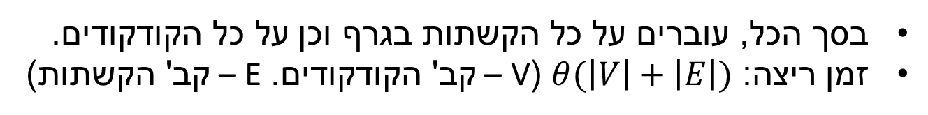
סריקה לעומק
DFS(v)
Visit & mark v //save start time
s.push(v)
While (!s.isEmpty())
3.1 for all unmarked w adj to s.top() do //עבור כל הקודקודים הסמוכים לקודקוד שבראש המחסנית
3.1.1. visit & mark w
3.1.2 s.push(w)
3.2 s.pop() //save end time
A
B
D
E
C
F
G
בסך הכל, עוברים על כל הקשתות בגרף וכן על כל הקודקודים.
זמן ריצה: $θ(\left|V\right|+\left|E\right|)$ (V – קב' הקודקודים. E – קב' הקשתות)

Slide 36
סריקה לעומק
DFS(v)
Visit & mark v //save start time
s.push(v)
While (!s.isEmpty())
3.1 for all unmarked w adj to s.top() do //עבור כל הקודקודים הסמוכים לקודקוד שבראש המחסנית
3.1.1. visit & mark w
3.1.2 s.push(w)
3.2 s.pop() //save end time
A
B
D
E
C
F
G
1. קשתות עץ - קשת(u,v) היא קשת עץ אםv התגלה לראשונה ע"י בדיקת הקשת (u,v) 2. קשתות אחורה - כל הקשתות (u,v) המחברות קדקודu לקודקוד קדמוןv שקדם לו בעץ העומק. לולאות עצמיות, שעשויות להופיע בגרפים מכוונים, נחשבות גם הן לקשתות אחורה. 3. קשתות קדימה - כל הקשתות (u,v) אשר מחברות קודקודu לצאצאv בעץ עומק אשר הן אינן קשתות עץ. 4. קשתות חוצות - אלו הן כל הקשתות האחרות, עשויות לקשר בין קודקודים בעצי עומק שונים או בין קודקודים באותו עץ עומק אשר קודקוד אחד הוא לא צאצא של השני.

Slide 37
סריקה לרוחב
חיפוש לרוחב (BFS) על צומת v מסויים
משתמש בתור Q
Visit & mark v //save start time משמעותו "לבקר" בצומת v ולסמן שהיינו בו
BFS(v)
Visit & mark v //save start time
Q. enqueue(v)
While (!Q.isEmpty())
3.1 for all unmarked w adj to Q.head() do //עבור כל הקודקודים הלא מסומנים שסמוכים לקודקוד בראש התור
3.1.1. visit & mark w
3.1.2 Q.enqueue(w)
3.2 Q.dequeue() //save end time

Slide 38
סריקה לרוחב
BFS(v)
Visit & mark v //save start time
Q. enqueue(v)
While (!Q.isEmpty())
3.1 for all unmarked w adj to Q.head() do //עבור כל הקודקודים הלא מסומנים שסמוכים לקודקוד בראש התור
3.1.1. visit & mark w
3.1.2 Q.enqueue(w)
3.2 Q.dequeue() //save end time
A
B
D
E
C
F
G

Slide 39
סריקה לרוחב
BFS(A)
BFS(v)
Visit & mark v //save start time
Q. enqueue(v)
While (!Q.isEmpty())
3.1 for all unmarked w adj to Q.head() do //עבור כל הקודקודים הלא מסומנים שסמוכים לקודקוד בראש התור
3.1.1. visit & mark w
3.1.2 Q.enqueue(w)
3.2 Q.dequeue() //save end time
A
B
D
E
C
F
A
G
head
A

Slide 40
סריקה לרוחב
BFS(A)
BFS(v)
Visit & mark v //save start time
Q. enqueue(v)
While (!Q.isEmpty())
3.1 for all unmarked w adj to Q.head() do //עבור כל הקודקודים הלא מסומנים שסמוכים לקודקוד בראש התור
3.1.1. visit & mark w
3.1.2 Q.enqueue(w)
3.2 Q.dequeue() //save end time
A
B
D
E
C
F
A
G
B
head
A | B

Slide 41
סריקה לרוחב
BFS(A)
BFS(v)
Visit & mark v //save start time
Q. enqueue(v)
While (!Q.isEmpty())
3.1 for all unmarked w adj to Q.head() do //עבור כל הקודקודים הלא מסומנים שסמוכים לקודקוד בראש התור
3.1.1. visit & mark w
3.1.2 Q.enqueue(w)
3.2 Q.dequeue() //save end time
A
B
D
E
C
F
A
G
B
E
head
A | B | E

Slide 42
סריקה לרוחב
BFS(A)
BFS(v)
Visit & mark v //save start time
Q. enqueue(v)
While (!Q.isEmpty())
3.1 for all unmarked w adj to Q.head() do //עבור כל הקודקודים הלא מסומנים שסמוכים לקודקוד בראש התור
3.1.1. visit & mark w
3.1.2 Q.enqueue(w)
3.2 Q.dequeue() //save end time
A
B
D
E
C
F
A
G
B
D
E
head
A | B | E | D
סיימנו עם A לכן הוא יוצא מהתור

Slide 43
סריקה לרוחב
BFS(A)
BFS(v)
Visit & mark v //save start time
Q. enqueue(v)
While (!Q.isEmpty())
3.1 for all unmarked w adj to Q.head() do //עבור כל הקודקודים הלא מסומנים שסמוכים לקודקוד בראש התור
3.1.1. visit & mark w
3.1.2 Q.enqueue(w)
3.2 Q.dequeue() //save end time
A
B
D
E
C
F
A
G
B
D
E
head
B | E | D

Slide 44
סריקה לרוחב
BFS(A)
BFS(v)
Visit & mark v //save start time
Q. enqueue(v)
While (!Q.isEmpty())
3.1 for all unmarked w adj to Q.head() do //עבור כל הקודקודים הלא מסומנים שסמוכים לקודקוד בראש התור
3.1.1. visit & mark w
3.1.2 Q.enqueue(w)
3.2 Q.dequeue() //save end time
A
B
D
E
C
F
A
G
B
D
E
head
B | E | D | C
C

Slide 45
סריקה לרוחב
BFS(A)
BFS(v)
Visit & mark v //save start time
Q. enqueue(v)
While (!Q.isEmpty())
3.1 for all unmarked w adj to Q.head() do //עבור כל הקודקודים הלא מסומנים שסמוכים לקודקוד בראש התור
3.1.1. visit & mark w
3.1.2 Q.enqueue(w)
3.2 Q.dequeue() //save end time
A
B
D
E
C
F
A
G
B
D
E
head
E | D | C
C

Slide 46
סריקה לרוחב
BFS(A)
BFS(v)
Visit & mark v //save start time
Q. enqueue(v)
While (!Q.isEmpty())
3.1 for all unmarked w adj to Q.head() do //עבור כל הקודקודים הלא מסומנים שסמוכים לקודקוד בראש התור
3.1.1. visit & mark w
3.1.2 Q.enqueue(w)
3.2 Q.dequeue() //save end time
A
B
D
E
C
F
A
G
B
D
E
head
E | D | C | G
C
G

Slide 47
סריקה לרוחב
BFS(A)
BFS(v)
Visit & mark v //save start time
Q. enqueue(v)
While (!Q.isEmpty())
3.1 for all unmarked w adj to Q.head() do //עבור כל הקודקודים הלא מסומנים שסמוכים לקודקוד בראש התור
3.1.1. visit & mark w
3.1.2 Q.enqueue(w)
3.2 Q.dequeue() //save end time
A
B
D
E
C
F
A
G
B
D
E
head
D | C | G
C
G

Slide 48
סריקה לרוחב
BFS(A)
BFS(v)
Visit & mark v //save start time
Q. enqueue(v)
While (!Q.isEmpty())
3.1 for all unmarked w adj to Q.head() do //עבור כל הקודקודים הלא מסומנים שסמוכים לקודקוד בראש התור
3.1.1. visit & mark w
3.1.2 Q.enqueue(w)
3.2 Q.dequeue() //save end time
A
B
D
E
C
F
A
G
B
D
E
head
C | G
C
G

Slide 49
סריקה לרוחב
BFS(A)
BFS(v)
Visit & mark v //save start time
Q. enqueue(v)
While (!Q.isEmpty())
3.1 for all unmarked w adj to Q.head() do //עבור כל הקודקודים הלא מסומנים שסמוכים לקודקוד בראש התור
3.1.1. visit & mark w
3.1.2 Q.enqueue(w)
3.2 Q.dequeue() //save end time
A
B
D
E
C
F
A
G
B
D
E
head
G
C
G

Slide 50
סריקה לרוחב
BFS(G)
BFS(v)
Visit & mark v //save start time
Q. enqueue(v)
While (!Q.isEmpty())
3.1 for all unmarked w adj to Q.head() do //עבור כל הקודקודים הלא מסומנים שסמוכים לקודקוד בראש התור
3.1.1. visit & mark w
3.1.2 Q.enqueue(w)
3.2 Q.dequeue() //save end time
A
B
D
E
C
F
A
G
B
D
E
head
G | F
C
G
F

Slide 51
סריקה לרוחב
BFS(G)
BFS(v)
Visit & mark v //save start time
Q. enqueue(v)
While (!Q.isEmpty())
3.1 for all unmarked w adj to Q.head() do //עבור כל הקודקודים הלא מסומנים שסמוכים לקודקוד בראש התור
3.1.1. visit & mark w
3.1.2 Q.enqueue(w)
3.2 Q.dequeue() //save end time
A
B
D
E
C
F
A
G
B
D
E
head
F
C
G
F

Slide 52
סריקה לרוחב
BFS(G)
BFS(v)
Visit & mark v //save start time
Q. enqueue(v)
While (!Q.isEmpty())
3.1 for all unmarked w adj to Q.head() do //עבור כל הקודקודים הלא מסומנים שסמוכים לקודקוד בראש התור
3.1.1. visit & mark w
3.1.2 Q.enqueue(w)
3.2 Q.dequeue() //save end time
A
B
D
E
C
F
A
G
B
D
E
head
C
G
F

Slide 53
סריקה לרוחב
BFS(G)
BFS(v)
Visit & mark v //save start time
Q. enqueue(v)
While (!Q.isEmpty())
3.1 for all unmarked w adj to Q.head() do //עבור כל הקודקודים הלא מסומנים שסמוכים לקודקוד בראש התור
3.1.1. visit & mark w
3.1.2 Q.enqueue(w)
3.2 Q.dequeue() //save end time
A
B
D
E
C
F
G
בסך הכל, עוברים על כל הקשתות בגרף וכן על כל הקודקודים.
זמן ריצה: $θ(\left|V\right|+\left|E\right|)$ (V – קב' הקודקודים. E – קב' הקשתות)

Slide 54
סריקה לרוחב / לעומק
A
B
D
E
C
F
DFS(A)
G
BFS(A)
A
A
B
D
B
E
E
D
C
C
G
F
G
F

Slide 55
רכיבי קשירות
רכיב קשירות בגרף G - הוא תת גרף מקסימאלי קשיר של G, כך שניתן להגיע מכל צומת לכל צומת
כדי למצוא את רכיבי הקשירות בגרף לא מכוון ניתן להריץ BFS או DFS על אחד מקודקודי הגרף. כל קודקוד שנמצא (שסומן בצבע אפור) בסריקה שייך לרכיב הקשירות הראשון.
במידה והסריקה הסתיימה וישנן עוד קודקוד שלא עברנו עליו, נריץ ממנו BFS או DFS ונגלה עוד רכיבי קשירות
וכן הלאה...
זה נכון רק לגרף לא מכוון, כי כל קשת היא דו-כיוונית וכמו שהגענו מ u→v כך ניתן להגיע מ v→u

Slide 56
רכיבי קשירות
רכיב קשירות בגרף G - הוא תת גרף קשיר של G, כך שניתן להגיע מכל צומת לכל צומת

Slide 57
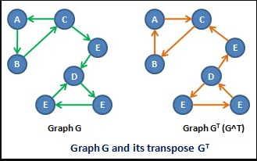
הגרף המשוחלף
יהי G=(V,E) גרף. הגרף G^{T} הוא הגרף המשוחלף של G ומוגדר ע"י:
G^{T} = (V, E^{T}), E^{T} = {(u, v) : (v, u) ∈ E} (כלומר, כל הקשתות רק הפוכות)

Slide 58
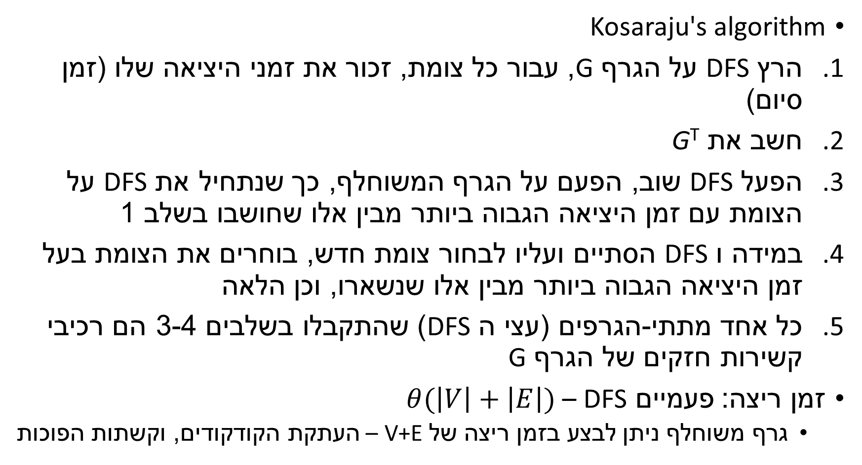
רכיבי קשירות בגרף מכוון
Kosaraju's algorithm
הרץ DFS על הגרף G, עבור כל צומת, זכור את זמני היציאה שלו (זמן סיום)
חשב את G^{T}
הפעל DFS שוב, הפעם על הגרף המשוחלף, כך שנתחיל את DFS על הצומת עם זמן היציאה הגבוה ביותר מבין אלו שחושבו בשלב 1
במידה ו DFS הסתיים ועליו לבחור צומת חדש, בוחרים את הצומת בעל זמן היציאה הגבוה ביותר מבין אלו שנשארו, וכן הלאה
כל אחד מתתי-הגרפים (עצי ה DFS) שהתקבלו בשלבים 3-4 הם רכיבי קשירות חזקים של הגרף G
זמן ריצה: פעמיים DFS – $θ(\left|V\right|+\left|E\right|)$
גרף משוחלף ניתן לבצע בזמן ריצה של V+E – העתקת הקודקודים, וקשתות הפוכות

Slide 59
רכיבי קשירות בגרף מכוון
תרגיל כיתה: מצא רכיבים קשירים היטב בגרף הבא, בעזרת האלגוריתם שלמדנו:
A
B
D
E
C
F
G

Slide 60
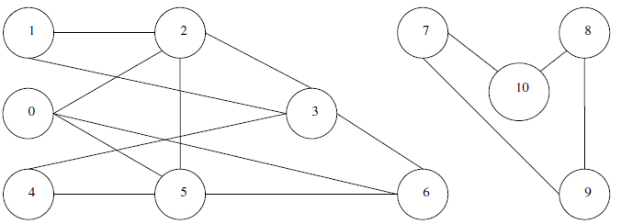
תרגיל כיתה
עבור הגרף הבא, הראה את תוצאות ההרצה של:
חיפוש לעומק DFS - הראה את סדר סריקת הצמתים (לכל צומת זמן גילוי) ואת המחסנית בכל שלב
חיפוש לרוחב BFS – הראה את סדר סריקת הצמתים (לכל צומת זמן גילוי) ואת התור בכל שלב

Slide 61
תרגיל כיתה
עבור הגרף הבא, מצא רכיבים קשירים היטב
A
B
C
D
E
F
G
H

